Slide 1
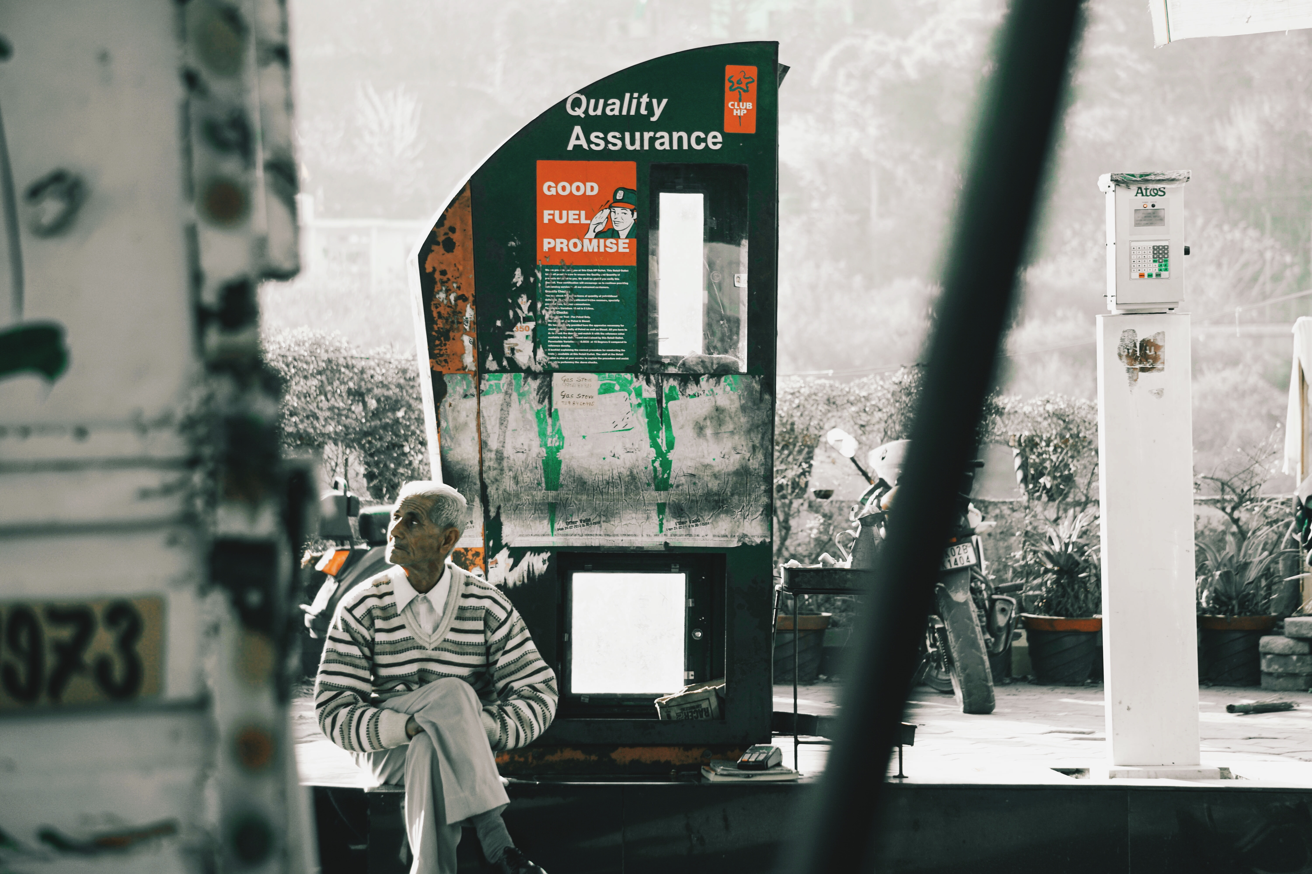

Slide 2

出發地
目的地
下一頁

Slide 3
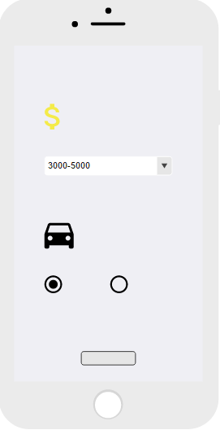
預算
出發地
自行開車
目的地
是
否
下一頁
送出

Slide 4





路線規劃
華山岩紫雲寺

Slide 5




資料清理
安全
景點
交通
餐廳

Slide 6
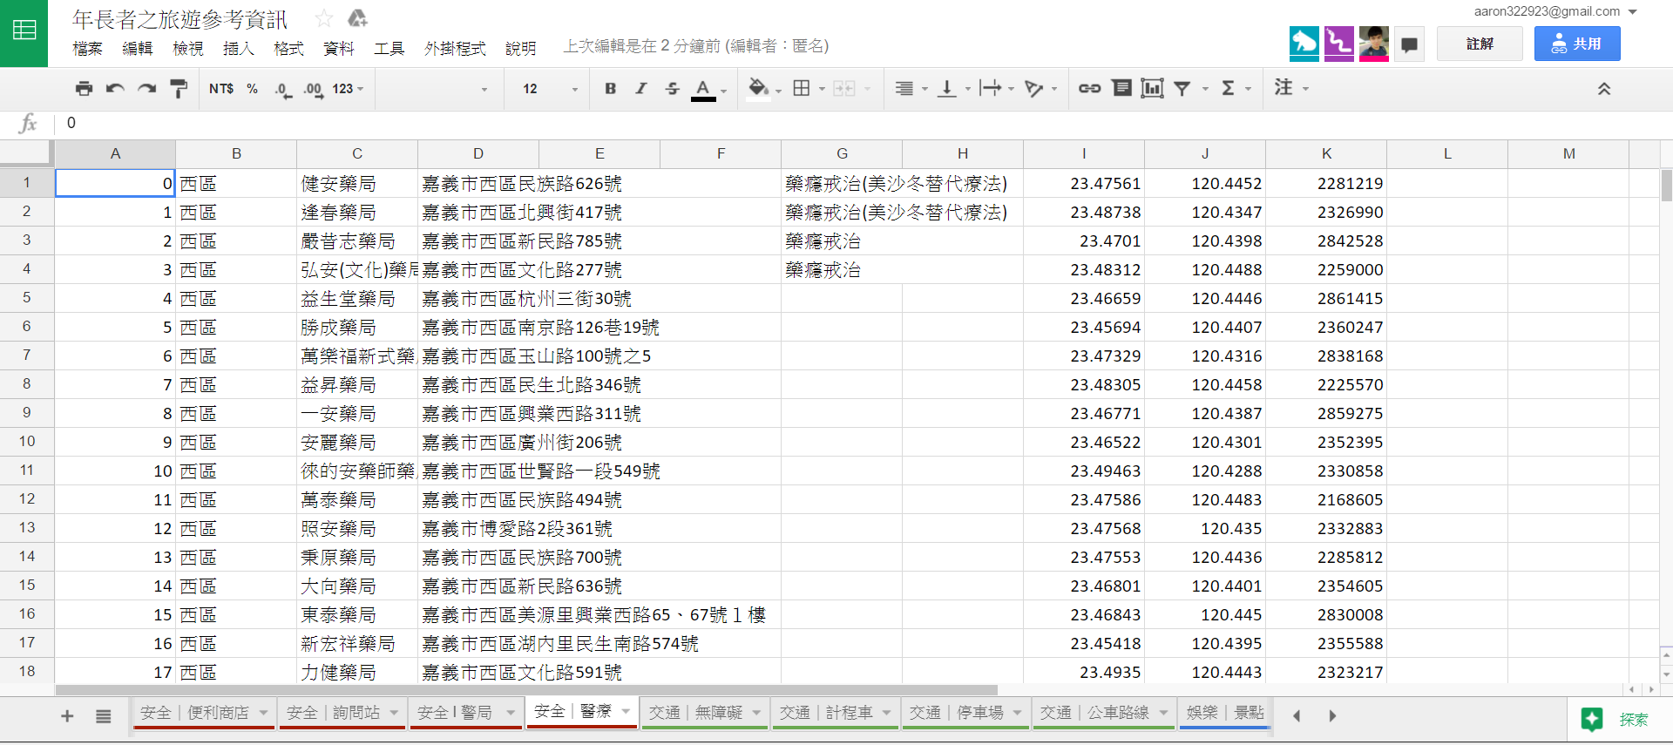
資料清理

Slide 7
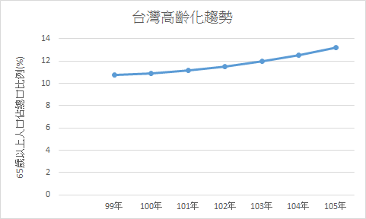
主題
銀髮族旅遊趨勢
銀髮旅遊比率逐年上升，
銀髮族旅遊成為未來觀光業趨勢

Slide 8
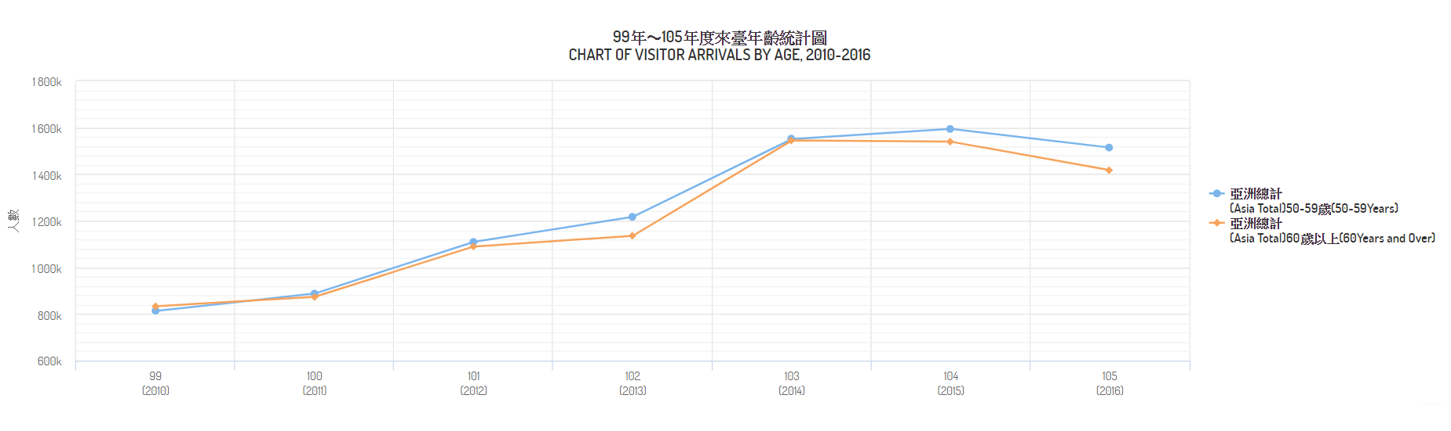
趨勢及數據
銀髮族旅遊趨勢
銀髮旅遊比率逐年上升，
銀髮族旅遊成為未來觀光業趨勢

Slide 9
回饋

Slide 10
Thanks for your listening!

